Slide 1

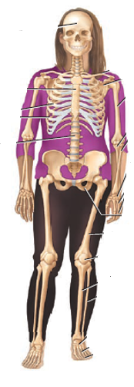
الجهاز الهيكلي The Skeletal System | عنوان الدرس
الأحياء2 (حيا 215/211- حيا 803) | اسم المقرر ورمزه
الثاني الثانوي | الصف
الأول الجلد والجهازان الهيكلي والعضلي | الفصل

Slide 2

أهداف الدرس
تحديد تركيب الجهاز الهيكلي، والتمييز بين عظام الهيكل المحوري وعظام الهيكل الطرفي.
    تصنيف العظام حسب أشكالها وأحجامها.
وصف كل من العظم الكثيف والعظم الإسفنجي.
المقارنة بين كل من النخاع الأحمر والنخاع الأصفر.
وصف أنواع المفاصل وطريقة حركتها وبعض الأمراض التي تصيبها.
بيان وظائف الهيكل العظمي.
الأحياء 2 (حيا 211/ 215، حيا 803) الجهاز الهيكلي

Slide 3
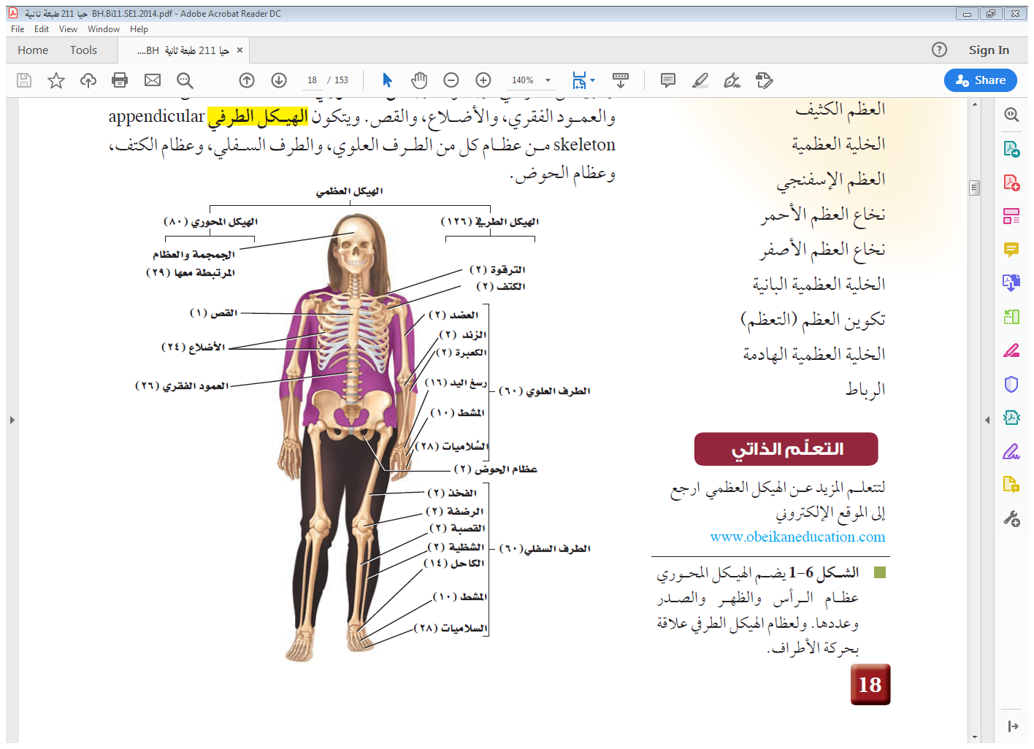
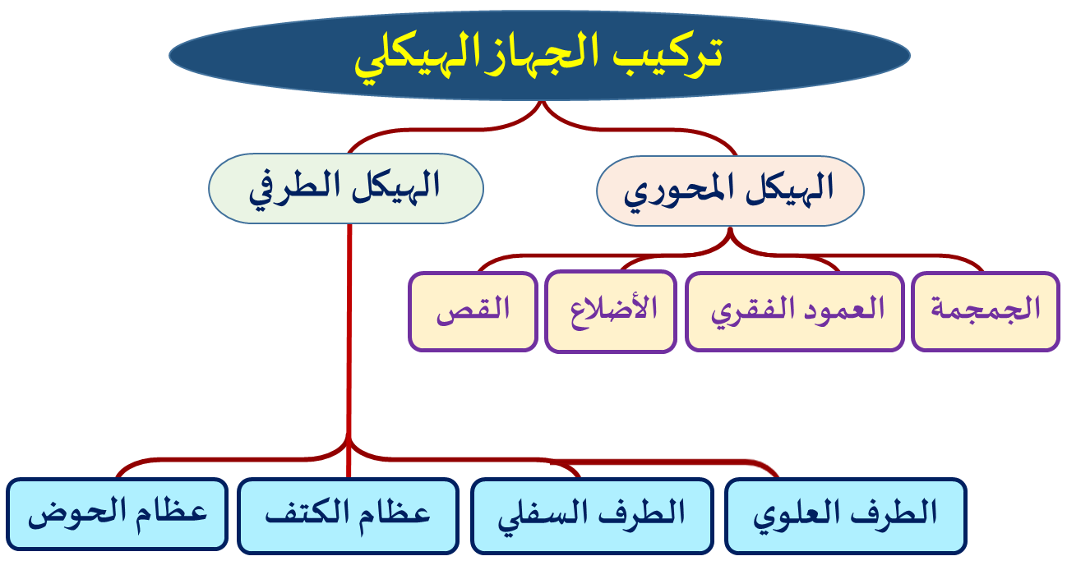
الهـدف الأول: تحديد تركيب الجهاز الهيكلي.
لقد وهب الله للإنسان هيكلًا عظميًا يكسب الجسم شكله، ويوفر له الدعامة، ويحمي الأعضاء الداخلية، ومنها القلب والرئتان والدماغ.
الأحياء 2 (حيا 211/ 215، حيا 803) الجهاز الهيكلي

Slide 4
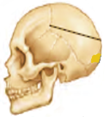
الهـدف الأول: التمييز بين عظام الهيكل المحوري وعظام الهيكل الطرفي.
عظام الهيكل المحوري
عظمة القص
العمود الفقري
الأضلاع
الجمجمة
الأحياء 2 (حيا 211/ 215، حيا 803) الجهاز الهيكلي

Slide 5
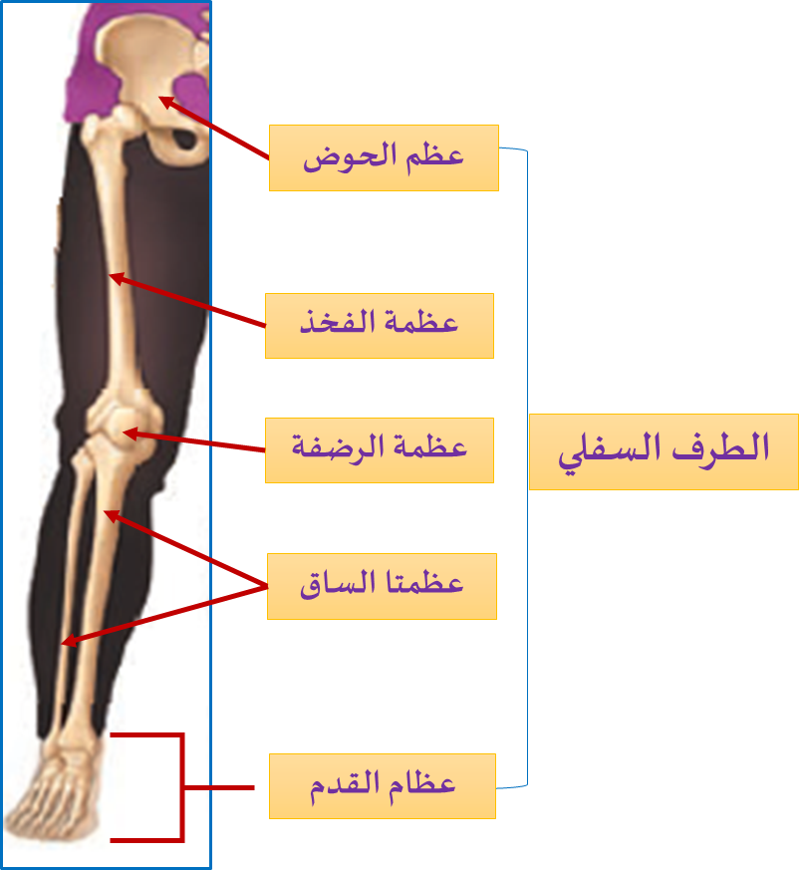
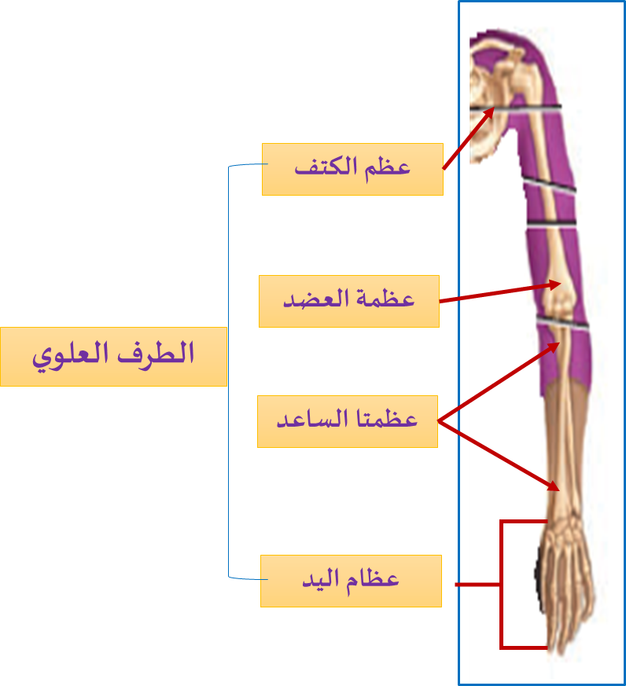
الهـدف الأول: التمييز بين عظام الهيكل المحوري وعظام الهيكل الطرفي.
عظام الهيكل الطرفي
الأحياء 2 (حيا 211/ 215، حيا 803) الجهاز الهيكلي

Slide 6
الهـدف الثاني: تصنيف العظام حسب أشكالها وأحجامها.
    يُعد العظم نسيجًا ضامًّا له عدة أشكال وأحجام، وللعظام كلها التركيب نفسه بغض النظر عن شكلها.
    وتُصنف العظام حسب أشكالها وحجمها إلى:
عظام غير منتظمة
عظام مسطَّحة
عظام قصيرة
عظام طويلة
عظام الوجه
والعمود الفقري
عظام الجمجمة
عظام الرسغ
عظام الساق وعظام الذراع
الأحياء 2 (حيا 211/ 215، حيا 803) الجهاز الهيكلي

Slide 7
الهـدف الثالث: وصف كل من العظم الكثيف والعظم الإسفنجي.
    خصائص العظم الكثيف
1. عظم مضغوط وقوي
2. تتكون الطبقات الخارجية لجميع العظام من عظم كثيف.
3. العظم الكثيف يعطي الجسم القوة والحماية.
4. يمتد على طول العظام الكثيفة تراكيب أنبوبية الشكل، وهي الوحدات البنائية للعظم، وتسمى الخلية العظمية والتي تحوي الأعصاب والأوعية الدموية.
    ما أهمية الأوعية الدموية للعظم؟
تزود الخلايا العظمية الحية بالأكسجين والغذاء.
الأحياء 2 (حيا 211/ 215، حيا 803) الجهاز الهيكلي

Slide 8
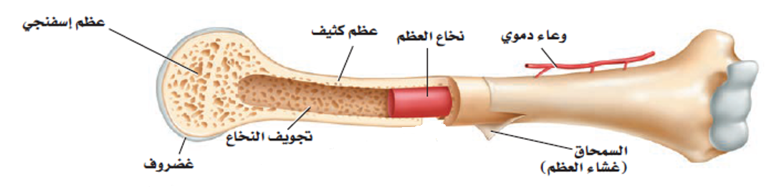
الهـدف الثالث: وصف كل من العظم الكثيف والعظم الإسفنجي.
    خصائص العظم الإسفنجي
1. أقل كثافة من العظم الكثيف.
2. يقع في الطبقات الداخلية للعظم، حيث يحيط بالعظم الإسفنجي عظم كثيف.
3. يوجد فيه عدة تجاويف تحوي نخاعًا عظميًّا، و لا توجد فيه الوحدات البنائية للعظم.
4. يوجد وسط العظام القصيرة والمسطّحة، وفي نهاية العظام الطويلة.
الأحياء 2 (حيا 211/ 215، حيا 803) الجهاز الهيكلي

Slide 9

النشـــــــــــــــــــــــــــــــــــــــــــاط (1)
1. أي مما يلي لا يُعَد جزءًا من الهيكل المحوري؟
b. عظام الورك.
a. الجمجمة.
d. العمود الفقري.
c. الأضلاع.
2. أي مما يلي من خصائص الجزء المشار إليه بالسهم في الصورة التالية؟
b. يتكون من أنظمة وحدات العظم المتداخلة.
a. لا يحوي خلايا حية.
d. النوع الوحيد من النسيج العظمي في العظام الطويلة.
c. يحوي نخاعًا عظميًّا.
3. أي مما يلي يُعد من العظام غير المنتظمة؟
b. عظام الجمجمة.
a. عظام الرسغ.
d. عظام الوجه.
c. عظام الساق.
الأحياء 2 (حيا 211/ 215، حيا 803) الجهاز الهيكلي

Slide 10
النشـــــــــــــــــــــــــــــــــــــــــــاط (2)
4. قارن بين العظم الكثيف والعظم الإسفنجي كما بالجدول التالي؟
العظم الإسفنجي | العظم الكثيف | المقارنة
 |  | التعريف
 |  | الموقع
 |  | الوظيفة
 |  | الوحدات البنائية
عظم أقل كثافة من العظم الكثيف وفيه عدة تجاويف تحوي نخاعًا عظميًا
عظم مضغوط وقوي
وسط العظام القصيرة والمتوسطة وفي نهاية العظام الطويلة
في الطبقات الخارجية لجميع العظام
يحتوي على النخاع العظمي
يعطي الجسم القوة والحماية
لا توجد فيه وحدات بنائية
توجد وتسمى الخلية العظمية
    5. ما العظام التي يتكون منها الهيكل المحوري؟
يتكون الهيكل المحوري من: الجمجمة والعمود الفقري والأضلاع وعظم القص.
الأحياء 2 (حيا 211/ 215، حيا 803) الجهاز الهيكلي

Slide 11
الهـدف الرابع: المقارنة بين النخاع الأحمر والنخاع الأصفر.
مقارنة بين النخاع الأحمر والنخاع الأصفر
النخاع الأصفر | النخاع الأحمر | المقارنة
 |  | الموقع
 |  | الوظيفة
يوجد في عظم العضد والفخذ والأضلاع والقص وعظام العمود الفقري وعظام الحوض، كما يوجد في تجاويف عظام الجنين.
وتحوي عظام الأطفال نخاعًا أحمر أكثر من البالغين.
يوجد في عظام أخرى من الجسم
يحوي دهونًا مخزنة فقط
يتم فيه إنتاج خلايا الدم الحمراء والبيضاء والصفائح الدموية
    متى يتحول النخاع الأصفر إلى النخاع الأحمر؟
يستطيع الجسم تحويل النخاع الأصفر إلى النخاع الأحمر في حالة فقدان كميات كبيرة من الدم، وكذلك عند الإصابة بفقر الدم.
الأحياء 2 (حيا 211/ 215، حيا 803) الجهاز الهيكلي

Slide 12
الهـدف الخامس: وصف أنواع المفاصل وطريقة حركتها وبعض الأمراض التي تصيبها.
المفاصل: توجد المفاصل في مكان التقاء عظمين أو أكثر.
يمكن تصنيف المفاصل حسب نوع الحركة التي يسمح بها المفصل أو حسب أشكال أجزائه، ما عدا مفاصل الجمجمة. وهناك خمسة أنواع من المفاصل هي: كروية، ومدارية، ورزية، ومنزلقة، ودرزية.
لاحظ أنه ليست جميع المفاصل متحركة، فالمفاصل في الجمجمة ثابتة.
في مرحلة الولادة لا تكون جميع عظام الجمجمة ملتحمة بعضها ببعض؛ إذ يحدث هذا الالتحام بعد ثلاثة أشهر من الولادة.
ترتبط عظام المفصل بعضها مع بعض بواسطة الأربطة.
الأربطة: هي أشرطة صلبة من نسيج ضام يربط بين عظم وآخر.
الأحياء 2 (حيا 211/ 215، حيا 803) الجهاز الهيكلي

Slide 13
الهـدف الخامس: وصف أنواع المفاصل وطريقة حركتها وبعض الأمراض التي تصيبها.
بعض أنواع المفاصل في الجهاز الهيكلي
اسم المفصل | الكروي (الحقي) | المداري | الرزي | المنزلق | الدرزي
شكل المفصل
الوصف والمثال
لا يتحرك مطلقا.
في الجمجمة 22 عظمًا يرتبط بعضها مع بعض بدرزات، ما عدا عظام الفك.
مثال: الجمجمة
حركته محدودة حيث تنزلق سطوح المفصل بعضها فوق بعض إلى الأمام وإلى الخلف.
مثال: مفصل الرسغ والكاحل والفقرات
يطابق السطح المحدب لعظم ما، السطح المقعر لعظم آخر .
يسمح بالحركة في مستوى واحد فقط (إلى الأمام والخلف).
مثال: المرفق والركبة
حركته الأساسية الدوران حول محور واحد.
يسمح بالتواء الذراع.
مثال: المرفق حيث يلتقي عظما الكعبرة والزند.
عظم ذو سطح يشبه الكرة يقابل تجويف عظم آخر.
له مجال واسع من الحركة في جميع الاتجاهات.
يسمح بمد، وبسط، وتقريب، ودوران الورك والذراع والساق.
مثال: (الورك/الاكتاف)
الأحياء 2 (حيا 211/ 215، حيا 803) الجهاز الهيكلي

Slide 14
الهـدف الخامس: وصف أنواع المفاصل وطريقة حركتها وبعض الأمراض التي تصيبها.
بعض الأمراض التي تصيب المفاصل
اسم المرض | التهاب العظام | التهاب المفاصل الروماتزمي | الالتهاب الكيسي | التواء المفصل
الوصف
يسبب التواء المفصل ضررًا أو تلفًا للأربطة التي تربط المفاصل معًا.
يحدث هذا عندما تلتوي المفاصل أو تُمدّ بشدة.
مما يؤدي إلى انتفاخ في المفصل يصاحبه ألمٌ شديد.
هناك كيس مليء بسائل في مفصل الكتف والركبة. تؤدي هذه الأكياس إلى تقليل الاحتكاك، وتعمل عمل الوسادة بين العظم و الأوتار .
الالتهاب الذي يصيب هذه الأكياس يقلل حركة المفصل مسببًا ألمًا و انتفاخًا.
أكثر الأشخاص عرضة للإصابة به هم لاعبو التنس
ويشمل العلاج إراحة المفصل.
شكل آخر من الالتهاب يصيب المفاصل، لا ينتج عن تآكل الغضاريف أو تمزق المفاصل من كثرة استعمالها،
وإنما تلتهب المفاصل وتفقد قوتها ووظيفتها وتسبب آلامًا شديدةً
وتبدو الأصابع مشوهةً.
حالة مؤلمة تصيب المفاصل، وينتج عنها تآكل الغضاريف.
يصيب الركبة/ الورك/ الرقبة / الظهر
تزداد إمكانية الإصابة بهذا المرض مع تقدم العمر .
ويصبح الشاب معرضًا للإصابة مستقبلاً بالتهاب العظام إذا أُصيب بضرر ما في المفصل في مرحلة البلوغ.
الأحياء 2 (حيا 211/ 215، حيا 803) الجهاز الهيكلي

Slide 15
الهـدف السادس: بيان وظائف الجهاز الهيكلي.
وظائف الجهاز الهيكلي.
الوصف | الوظيفة
يدعم كل من الساقين والحوض والعمود الفقري للجسم. عظام الفك تدعم الأسنان. | الدعم
الجمجمة تحمي الدماغ. العمود الفقري يحمي النخاع الشوكي. القفص الصدري يحمي القلب والرئتين وأعضاء أخرى. | الحماية
يتم تكوين كل من خلايا الدم الحمراء والبيضاء والصفائح الدموية في النخاع الأحمر. | تكوين خلايا الدم
العظام تخزن الكالسيوم و الفسفور. | التخزين
العضلات تشد عظام الذراع والساق. يساعد الحجاب الحاجز الإنسان على الحركات التنفسية. | الحركة
الأحياء 2 (حيا 211/ 215، حيا 803) الجهاز الهيكلي

Slide 16
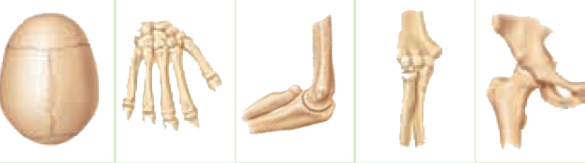
النشـــــــــــــــــــــــــــــــــــــــــــاط (3)
1. أي الأمراض الآتية يسبب ألمًا وانتفاخًا ويصيب لاعبي التنس؟
b. التهاب المفصل الروماتيزمي.
a. التهاب العظم.
d. التواء المفصل.
c. الالتهاب الكيسي.
2. إلى أي نوع من أنواع المفاصل ينتمي المفصل في الشكل التالي؟
b. المفصل الرزي.
a. المفصل الكروي.
d. المفصل الدرزي.
c. المفصل المداري.
3. أي مما يلي يُعد مفصل له مجال واسع من الحركة في جميع الاتجاهات؟
b. المفصل الدرزي.
a. المفصل المداري.
d. المفصل المنزلق.
c. المفصل الكروي.
الأحياء 2 (حيا 211/ 215، حيا 803) الجهاز الهيكلي

Slide 17
النشـــــــــــــــــــــــــــــــــــــــــــاط (4)
4. أي من الآتي لا يُعد وظيفة للعظم؟
b. إنتاج فيتامين د.
a. حماية الأعضاء الداخلية.
d. الدعم الداخلي.
c. تخزين الكالسيوم.
5. أي نوع من أنواع المفاصل التالية حركته الأساسية الدوران حول محور واحد ويسمح بالتواء الذراع؟
b. المفصل الرزي.
a. المفصل الكروي.
d. المفصل الدرزي.
c. المفصل المداري.
6. أي مما يلي لا يُعد من خصائص العظم الكثيف؟
b. الوحدات البنائية للعظم.
a. يكون الطبقات الخارجية لجميع العظام.
d. يحوي تجاويف بها نخاعًا عظميًّا.
c. يعطي الجسم القوة والحماية.
الأحياء 2 (حيا 211/ 215، حيا 803) الجهاز الهيكلي

Slide 18
النَشَاطُ التَقْيِيمِيُ 1
1. لماذا تغطى نهاية العظام في المفاصل المتحركة بالغضاريف؟
لتعمل الغضاريف عمل وسادة تسمح بحركة المفصل بسهولة.
2. كيف تحافظ العظام على الاتزان الداخلي للكالسيوم في الجسم؟
عندما ينخفض مستوى الكالسيوم في الدم، يطلق العظم الكالسيوم في الدم، وإذا ارتفع مستوى الكالسيوم في الدم فإن النسيج العظمي يخزن ما يزيد منه عن حاجة الجسم. وهكذا يحافظ العظم على الاتزان الداخلي للكالسيوم.
3. صف المضاعفات الناتجة لو كان تركيب جميع عظام الإنسان عظامًا كثيفة.
لو كان تركيب جميع عظام الإنسان عظامًا كثيفة، فلن يكون هناك مكان لإنتاج المزيد من خلايا الدم.
الأحياء 2 (حيا 211/ 215، حيا 803) الجهاز الهيكلي

Slide 19
النَشَاطُ التَقْيِيمِيُ 2
4. اختر الرقم المناسب لكل عبارة من العبارات الآتية:
4. الخلية العظمية | 3. المفصل الرزي | 2. النخاع الأصفر | 1. الالتهاب الكيسي
8. المفصل الدرزي | 7. النخاع الأحمر | 6. العظم الإسفنجي | 5. الأربطة
مفصل يتكون من عظم له سطح محدب يطابق السطح المقعر لعظم آخر .
3
نوع من التهاب المفاصل يقلل حركة المفصل مسببًا ألمًا و انتفاخًا، ويصيب لاعبو التنس عادةً.
1
أشرطة صلبة من نسيج ضام تربط بين عظم وآخر.
5
يتم فيه إنتاج خلايا الدم الحمراء والبيضاء والصفائح الدموية.
7
تراكيب أنبوبية الشكل تمتد على طول العظام الكثيفة، وتحوي الأعصاب والأوعية الدموية.
4
يوجد وسط العظام القصيرة والمسطّحة، وفي نهاية العظام الطويلة، ويحوي تجاويف بها نخاعًا عظميًّا.
6
الأحياء 2 (حيا 211/ 215، حيا 803) الجهاز الهيكلي

Slide 20
انْتَهَى الدّرْسُ
الأحياء 2 (حيا 211/ 215، حيا 803) الجهاز الهيكلي

